Slide 1
Analysis of strategies in the implementation of Data Centers, an approach to the reduction of environmental impact.
Emilio Suárez Landa, Cindy Landa Hernández, Juan Carlos Jiménez Márquez, Erika Meneses Rico, Martha Elizabet Domínguez Bárcenas.
Universidad Veracruzana, México.
22 de mayo 2025
Análisis de estrategias en la implementación de data centers, un enfoque a la reducción del impacto ambiental.

Slide 2
Antecedentes
Los Data Centers se definen de acuerdo con Galván (2013), como aquellas ubicaciones donde se concentran todos los recursos necesarios para el procesamiento de la información de una organización.
Para la implementación de los Data Centers, se pueden considerar los siguientes aspectos:
  Clasificación.
  Estándares.
  Normativas.
2
Análisis de estrategias en la implementación de data centers, un enfoque a la reducción del impacto ambiental.

Slide 3
Antecedentes
Uptime Institute (consorcio de empresas)
Proporciona información para cuantificar y calificar el rendimiento de los Data Centers de manera independiente
Propone una clasificación de los Data Center con base al termino TIER (one of several layers or levels).
Menciona que se debería considerar el factor ecológico dentro del diseño de los Data Centers, el cual es crucial en el impacto ambiental.
3
Análisis de estrategias en la implementación de data centers, un enfoque a la reducción del impacto ambiental.

Slide 4
Antecedentes
NIVEL | DISPONIBILIDAD DE SERVICIO | TIEMPO DE INACTIVIDAD ANUAL APROX.
TIER I Capacidad básica (sin redundancia) | 99.671 % | ~28.8 horas
TIER II Componentes redundantes | 99.741 % | ~22 horas
TIER III Mantenimiento sin interrupciones | 99.982 % | ~1.6 horas
TIER IV Tolerante a fallas | 99.995 % | ~26.3 minutos
(Diaz, 2017)
4
Análisis de estrategias en la implementación de data centers, un enfoque a la reducción del impacto ambiental.

Slide 5
Antecedentes
La huella de carbono es la “Totalidad de gases de efecto invernadero provenientes, por efecto directo o indirecto, de la actividad de una organización.” (Real Academia Española, 2014)
Microsoft incrementó sus emisiones en un 29% desde 2020 y Google en un 48% desde 2019, debido al crecimiento de sus Data Centers. Graham (2024)
5
Análisis de estrategias en la implementación de data centers, un enfoque a la reducción del impacto ambiental.

Slide 6
Antecedentes: Impacto ambiental
Se estima que el consumo del Data Center se aproxima a 1,0959 TWh.
En promedio un hogar consume 3×10 − 8 TWh (0.00000003TWh). (Olvera, 2022)
1.0959 TWh ≈ 36,530 TWh / Hogares
0.00000003 TWh
De acuerdo con Nabil Taha (2023), se proyecta un crecimiento del 18% en el sector de Data Centers para este año 2025.
6
Análisis de estrategias en la implementación de data centers, un enfoque a la reducción del impacto ambiental.

Slide 7
Planteamiento del problema
Los Data Centers son responsables del 4% de emisiones de CO2 cada año y se espera que esta cifra aumente hasta en un 14% anual para el año 2040. (Daunert, 2023)
El consumo de energía de los Data Centers representa el 19% del consumo total del sector TIC. (Fisher-Cox, 2019)
En la implementación se consideran estándares y normas, las cuales no considera aspectos con enfoque al medio ambiental.
7
Análisis de estrategias en la implementación de data centers, un enfoque a la reducción del impacto ambiental.

Slide 8
Planteamiento del problema
Se han propuesto diversas estrategias para la sostenibilidad de los Data Centers, sin embargo, se encuentran dispersas y carecen de integración, ocasionado falta de directrices claras, para pequeñas empresas u organizaciones que buscan implementar o actualizar sus Data Centers hacia un enfoque sostenible.
U
Green data center: how green can we perform?
Green IT-Designs and Established Principles
Consumo
Estrategias
Enfoque
Diseño
Certificaciones
S. refrigeración
8
Análisis de estrategias en la implementación de data centers, un enfoque a la reducción del impacto ambiental.

Slide 9
Método de la investigación
Metodología de revisión de literatura multivocal (MLR) de Garousi et al. (2019).
Para la estrategia de búsqueda se utilizó Quasi-Gold Standard propuesto por Zhang et al. (2011).
Cadena de búsqueda utilizada:
(("DATA CENTER" OR "DATA CENTRE") NOT (RACK OR UI/UX OR COST)) AND ("CARBON FOOTPRINT") AND ("DESIGN" OR "SUSTAINABILITY" OR "STANDARD" OR "NORMATIVE" OR "PRACTICE" OR "STRATEGIES" OR "FACTOR") NOT (DASHBOARD)
Sensibilidad: 80% y Precisión: 15.09%
1) Planificación de la revisión.
2) Conducción de la revisión.
3) Reporte de la revisión.
9
Pautas de una SLR de acuerdo con Kitchenham y Charters (2007).
Análisis de estrategias en la implementación de data centers, un enfoque a la reducción del impacto ambiental.

Slide 10
Selección de estudios: Criterios inclusión y exclusión
Criterios de inclusión | CI-1. Los artículos deben tener una antigüedad máxima de 5 años tomando como partida el año 2024. CI-2. Artículos disponibles en inglés. CI-3. El abstract debe tener indicios de respuesta a las preguntas de investigación.
Criterios de exclusión | CE-1. Artículos sin relación a los Data Centers. CE-2. No se consideran los artículos, si están limitados a aspectos solo regionales. CE-3. Artículos de clasificaciones exclusivas y/o propietarias.
10
Análisis de estrategias en la implementación de data centers, un enfoque a la reducción del impacto ambiental.

Slide 11
Selección de estudios: Gestión de la Calidad
La literatura gris carece de un control de calidad formal para los contenidos que son publicados, por esta razón, los investigadores deben asegurarse de la calidad de los datos que son seleccionados, Garousi et al. (2019) propone una tabla de control.
CRITERIOS DE TABLA DE CONTROL | PREGUNTAS
1.- Metodología. | ¿Tiene la fuente un objetivo claramente establecido? ¿La fuente tiene una metodología establecida? ¿El trabajo se refiere a una población o caso en particular?
2.- Objetividad. | ¿Existen intereses creados? ¿Las conclusiones estan respaldadas por datos?
3.- Fecha. | ¿El artículo tiene una fecha claramente establecida?
4.- Novedad. | ¿Enriquece o añade algo único a la investigación? ¿Fortalece una posición actual?
5.- Tipo de salida. | 1er nivel (Alta 1: Tesis, libros, revistas, etc.). 2do nivel (Media 0.5: Informes, sitios web, videos, etc.). 3er nivel (Baja 0: Blogs, presentaciones, tweets, etc.).
11
Análisis de estrategias en la implementación de data centers, un enfoque a la reducción del impacto ambiental.

Slide 12
Selección de estudios: Criterios para la selección de estudios
CRITERIOS DE SELECCIÓN
C1 | No se tomaron en cuenta presentaciones.
C2 | Si el texto ya se encontró en otra búsqueda, se descartó para evitar lecturas redundantes.
C3 | El texto fue de libre acceso.
C4 | El artículo cumple con la antigüedad establecida.
C5 | El abstract o resumen, mostró indicios de responder alguna pregunta de investigación.
C6 | Se realizó la lectura completa de artículo para dar respuesta a alguna pregunta de investigación.
12
Análisis de estrategias en la implementación de data centers, un enfoque a la reducción del impacto ambiental.

Slide 13
Selección de estudios: Resultados
MOTOR DE BÚSQUEDA | CRITERIO 1 | CRITERIO 2 | CRITERIO 3 | CRITERIO 4 | CRITERIO 5 | GC | CRITERIO 6
IEEE XPLORE | 53 | 53 | 53 | 51 | 19 | --- | 15
ACM DIGITAL LIBRARY | 30 | 28 | 24 | 20 | 10 | --- | 8
GOOGLE SCHOLAR | 91 | 86 | 74 | 67 | 17 | 10 | 10
SUMA TOTAL | 174 | 167 | 151 | 138 | 46 | --- | 33
NOTA: GC hace referencia al término, Gestión de la Calidad.
TOTAL DE ARTÍCULOS
33
13
Análisis de estrategias en la implementación de data centers, un enfoque a la reducción del impacto ambiental.

Slide 14
Extracción de datos: Plantilla de extracción
14
Análisis de estrategias en la implementación de data centers, un enfoque a la reducción del impacto ambiental.

Slide 15
Extracción de datos: Resultados de la extracción
P1) ¿Cuáles son los factores que influyen en mayor medida al aumento de la huella de carbono en la implementación de Data Centers?
P2) ¿Cómo los estándares y normativas identificados en la implementación de Data Centers, se relacionan directamente a la disminución de la huella de carbono?
P3) ¿Cuáles son las estrategias de diseño más efectivas para reducir las emisiones de carbono en los Data Centers?
15
Análisis de estrategias en la implementación de data centers, un enfoque a la reducción del impacto ambiental.

Slide 16
Síntesis de datos
Según Popay et al. (2006) en su documento “Guidance on the Conduct of Narrative Synthesis in Systematic Reviews”, la síntesis narrativa (descriptiva) es un proceso que utiliza texto para resumir y explicar los hallazgos de estudios.
La elaboración de esta síntesis narrativa en una MLR permite integrar diferentes perspectivas, facilitando la comprensión, la conexión entre los datos cualitativos y integrar puntos de vista.
16
Análisis de estrategias en la implementación de data centers, un enfoque a la reducción del impacto ambiental.

Slide 17
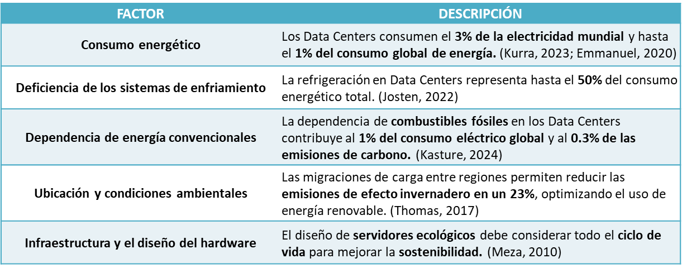
Hallazgos: Pregunta 1
27 artículos responden a ¿Cuáles son los factores que influyen en mayor medida al aumento de la huella de carbono en la implementación de Data Centers?
17
Análisis de estrategias en la implementación de data centers, un enfoque a la reducción del impacto ambiental.

Slide 18
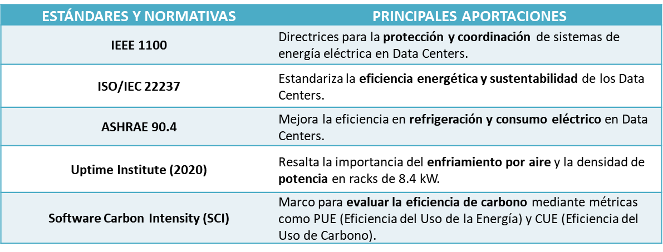
Hallazgos: Pregunta 2
8 artículos responden a ¿Qué estándares y normativas identificados en la implementación de Data Centers, se relacionan directamente a la disminución de la huella de carbono?
18
Análisis de estrategias en la implementación de data centers, un enfoque a la reducción del impacto ambiental.

Slide 19
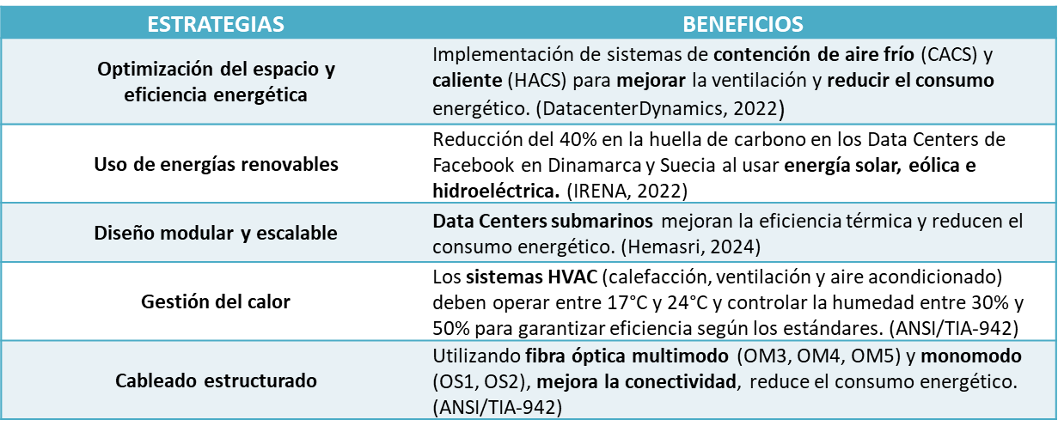
Hallazgos: Pregunta 3
29 artículos responden a ¿Cuáles son las estrategias de diseño más efectivas para reducir las emisiones de carbono en los Data Centers?
19
Análisis de estrategias en la implementación de data centers, un enfoque a la reducción del impacto ambiental.

Slide 20
Conclusiones
La revisión de los 33 estudios sobre Data Centers resalta factores clave que contribuyen al impacto en la huella de carbono, como:
El consumo energético en los Data Centers es el principal responsable de las emisiones de CO₂, debido a su alto requerimiento de energía.
Los sistemas de refrigeración representan una parte significativa del consumo energético, llegando a utilizar hasta el 40% del total. (Pawlish & Aparna, 2010)
La dependencia de fuentes no renovables incrementa considerablemente la huella de carbono del Data Center.
La ubicación de un Data Center en zonas de clima cálido exige un mayor consumo de energía para refrigeración.
20
Análisis de estrategias en la implementación de data centers, un enfoque a la reducción del impacto ambiental.

Slide 21
Conclusiones
Identificación del ANSI/TIA-942 y la ISO/IEC 22237 como referencias fundamentales para la implementación eficiente y sostenible de Data Centers.
Garantizar la eficiencia del hardware mediante certificaciones como ENERGY STAR o EPEAT para mitigar el impacto ambiental a lo largo del ciclo de vida de los equipos
Priorización del uso de energías renovables y la optimización de los sistemas de enfriamiento para minimizar el impacto ambiental.
Ampliación de estudios sobre el impacto de la clasificación TIER I en pequeñas empresas, con el objetivo de establecer guías prácticas adaptadas a sus necesidades específicas.
Impulsar líneas de investigación enfocada en el diseño innovador de Data Centers, incorporando avances tecnológicos y criterios de sostenibilidad.
21
Análisis de estrategias en la implementación de data centers, un enfoque a la reducción del impacto ambiental.

Slide 22
Trabajos futuros
Evaluar el impacto de la inteligencia artificial para optimizar el consumo energético en Data Centers.
La realización de una guía de sugerencias para la implementación de Data Centers sostenibles.
Considerar herramientas de código abierto, que permitan calcular la huella de carbono en un Data Center.
Propuesta de arquitectura de dispositivo IoT para la mejora de la gestión térmica y energética de los Data Centers.
Diseñar simuladores virtuales educativos para que estudiantes puedan aprender a operar y diseñar Data Centers sostenibles.
Análisis de costo comparativo en la implementación de Data Centers tradicional y Data Centers sostenibles.
22
Análisis de estrategias en la implementación de data centers, un enfoque a la reducción del impacto ambiental.

Slide 23
Referencias bibliográficas
A. T. N. (18 de Febrero de 2022). atn. Disponibilidad y redundancia, dos factores clave en el centro de datos: https://atn.com.mx/blog/disponibilidad-y-redundancia-en-el-centro-de-datos/
ADCKRONE. (s.f.). Referencia técnica Diseño de un centro de datos optimizado. ADCKRONE. chrome-extension://efaidnbmnnnibpcajpcglclefindmkaj/http://bracamontedatacenters.weebly.com/uploads/2/5/1/7/2517806/referencia_tecnica.pdf
Alcalá, R. G. (24 de Octubre de 2022). GACETA UNAM. Cambio climático: un grave problema de la humanidad(5,433).
Asociación de Industria de Telecomunicaciones. (2005). Estándar de infraestructura de telecomunicaciones para centros de datos. Telecommunications Industry Association.
Bilbao Mendieta, L. O. (2022). Ficha sector. Data Centers en México 2022. ICEX España Exportación e Inversiones.
BSI Group. (s.f.). ¿Qué es una norma? -Ventajas y Beneficios para su uso. https://www.bsigroup.com/es-MX/normas/Informacion-acerca-de-las-normas-/Que-es-una-norma/
Cambridge.org. (s.f.). Tier.
Cibernetica y Electronica S.A de C.V. (s.f.). Cibernetica y Electronica S.A de C.V. chrome-extension://efaidnbmnnnibpcajpcglclefindmkaj/https://www.adder.com.mx/pub/pdf/soluciones/datacenters/ADDER_Infraestructura_Data_Centers.pdf
Cisco. (26 de Febrero de 2019). CISCO. ¿Qué es un centro de datos?: https://www.cisco.com/c/es_mx/solutions/data-center-virtualization/what-is-a-data-center.html
Cloudscene. (s.f.). Cloudscene. https://cloudscene.com/region/datacenters-in-europe
DatacenterDynamics . (08 de Septiembre de 2022). DCD. Estrategias para equilibrar la eficiencia energética del Data Center ante el aumento de la demanda y la implantación de nuevas tecnologías: https://www.datacenterdynamics.com/es/features/estrategias-para-equilibrar-la-eficiencia-energ%C3%A9tica-del-data-center-ante-el-aumento-de-la-demanda-y-la-implantaci%C3%B3n-de-nuevas-tecnolog%C3%ADas/
Daunert, H. (19 de Mayo de 2023). ¿Cómo lograr Data Centers sostenibles y rentables? (E. DCD, Entrevistador)
Deloitte. (14 de Diciembre de 2021). Deloitte. Qué son los criterios ESG y para qué sirven: https://www2.deloitte.com/es/es/blog/sostenibilidad-deloitte/2021/que-son-criterios-esg-para-que-sirven.html
23
Análisis de estrategias en la implementación de data centers, un enfoque a la reducción del impacto ambiental.

Slide 24
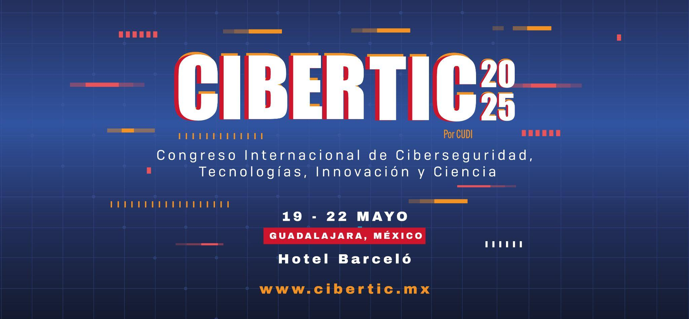
Emilio Suárez Landa (zs20017815@estudiantes.com.mx )
Juan Carlos Jiménez Márquez (jjimenez@uv.mx )

